Slide 1
Prezentace projektů
Nadačního fondu pro Březnici za rok 2020

Slide 2
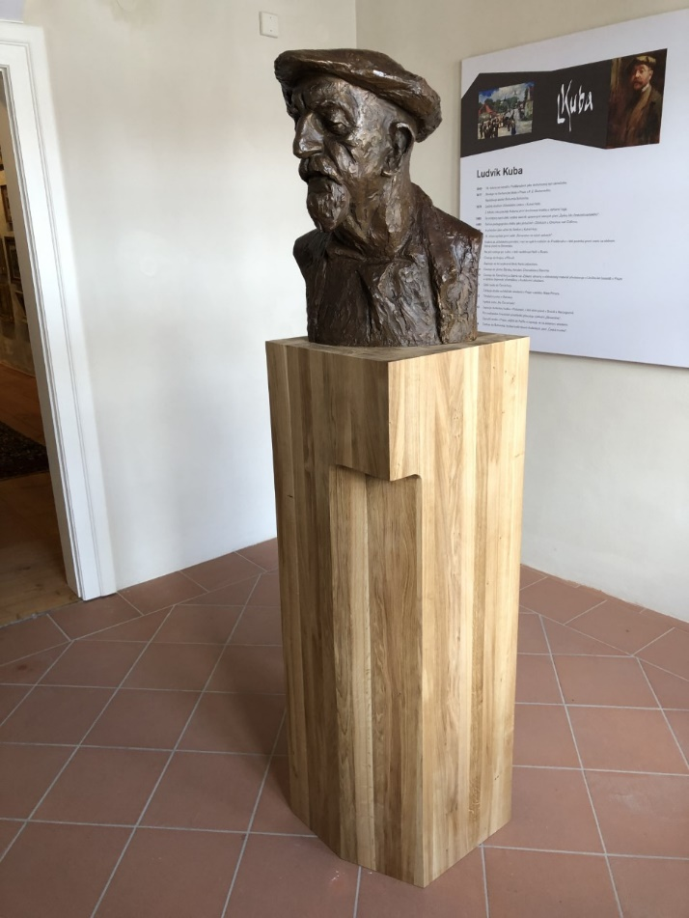
Město Březnice – Galerie listopad 2019 – 162.000,- Kč
Galerie Ludvíka Kuby
BUSTA LUDVÍKA KUBY
Autor busty: Martin Zet
Autor soklu: Stanislav Chochola
POTRÉT LUDVÍKA KUBY
vernisáž 30.11.2019
bronz 162 000,- Kč
Sokl realizoval a daroval městu Ing. Stanislav Chochola

Slide 3
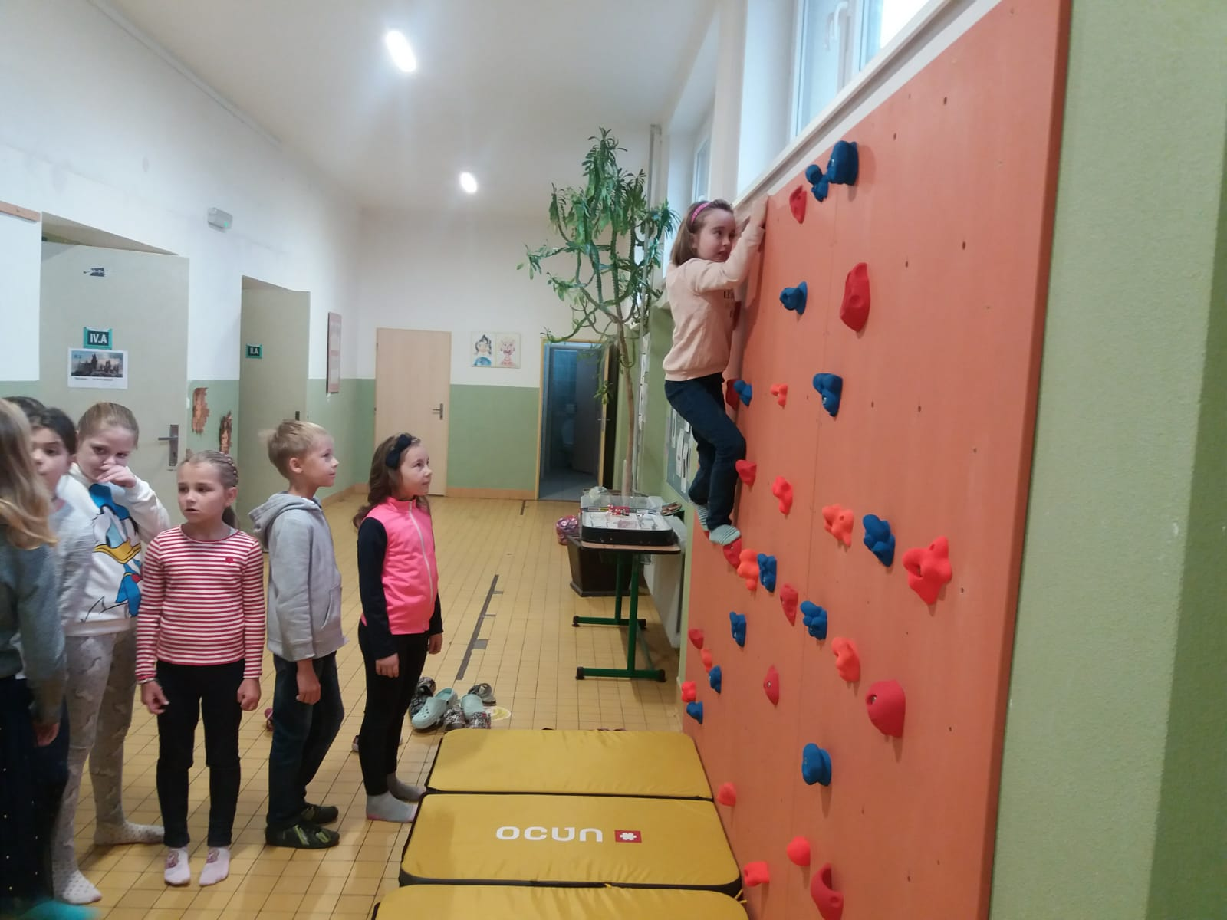
ZŠ Březnice 100.000,- Kč
Realizováno 2019:
Vybavení klidové zóny
Vybavení pro žáky školy za účelem zřízení klidových zón (podpora aktivního trávení času o přestávkách, všestranný rozvoj dětské osobnosti)
Vedení školy oceňuje především trvalý zájem o rozvoj školy a odvahu podpořit netradiční oblasti ve vzdělávání

Slide 4
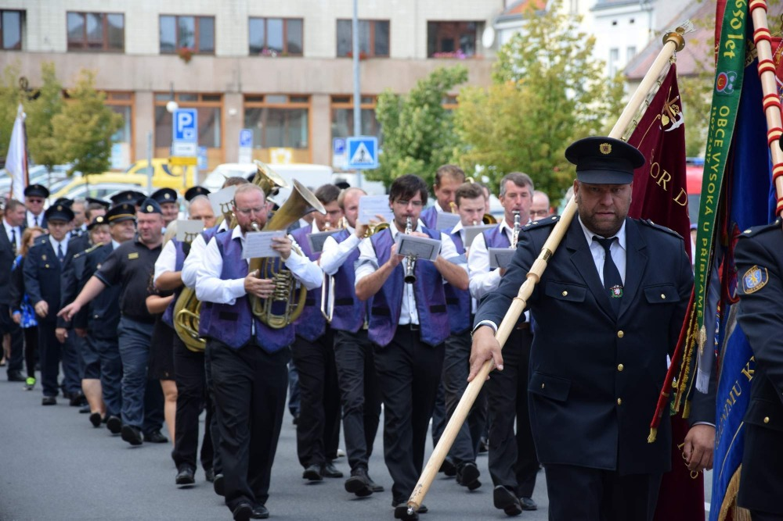
Sbor dobrovolných hasičů 15.000,- Kč
Oslavy v Březnici
140. VÝROČÍ ZALOŽENÍ SBORU
Dar v roce 2019 byl využit na dekorování praporů, organizaci slavnostní schůze.

Slide 5
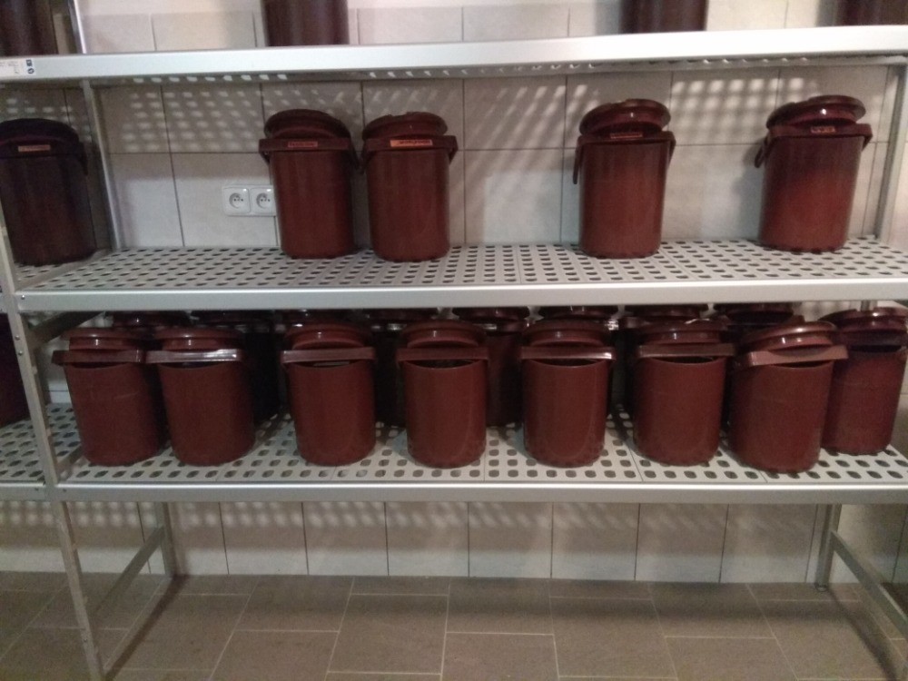
Pečovatelská služba 10.000,- Kč
Pro provozní potřeby roku 2020
Jídlonosiče v termoobalu profi
Pečovatelská služba města Březnice nás opět požádala o praktický dar pro seniory.
Kdo by naše seniory nepodpořil?

Slide 6
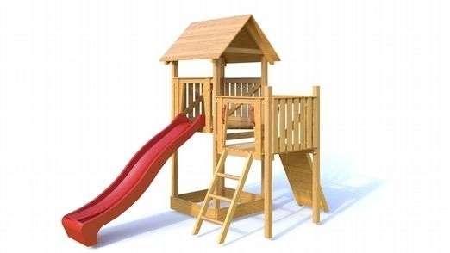
II. MŠ Březnice 50.000,- Kč
Źádost 2020:
Herní prvky na zahradu
Nákup herních prvků na zahradu MŠ za účelem zlepšování pohybových dovedností dětí

Slide 7

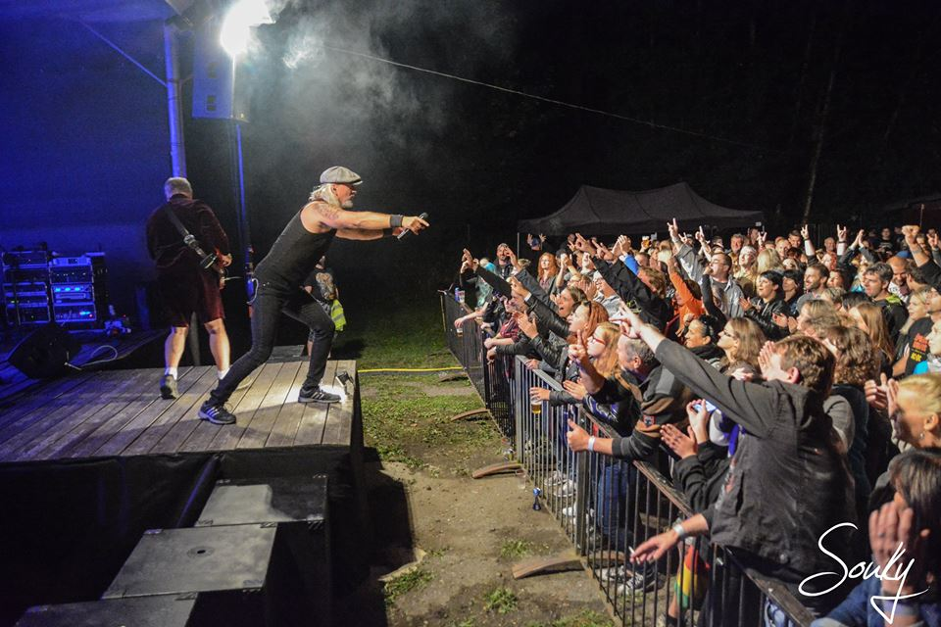
Kulturní Gang Březnice 15.000,- Kč
Rockfest, Cestovatelské pořady, Koncerty alternativních kapel, Čertovské hrádky, Rodinné akce

Slide 8

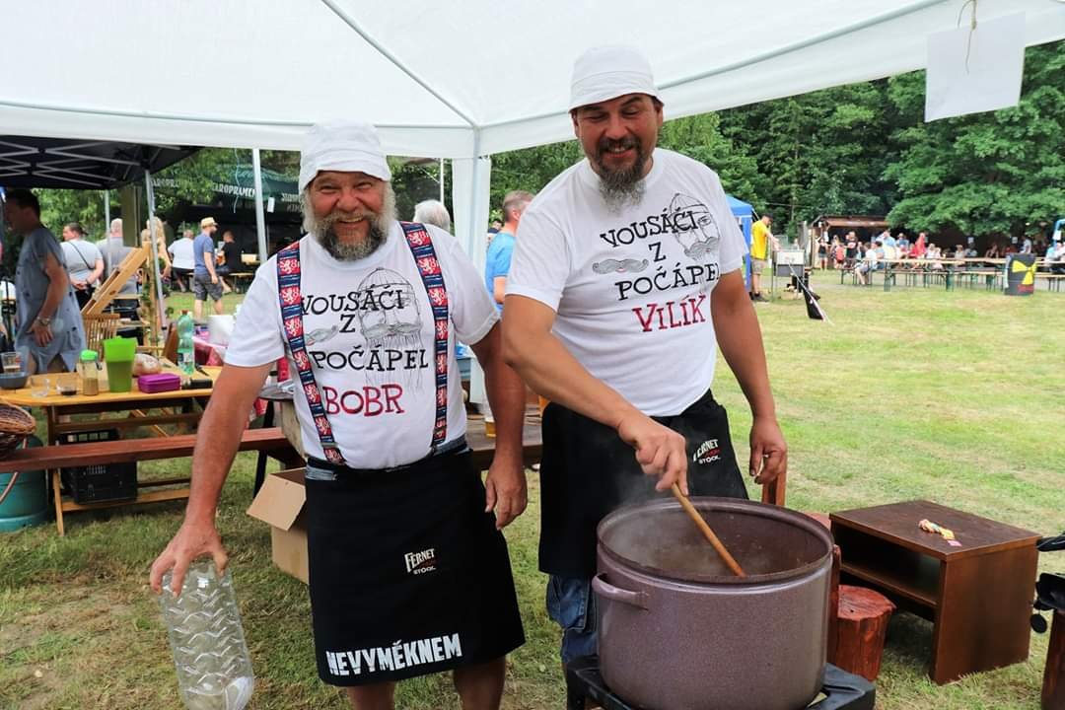
Kulturní Gang Březnice 15.000,- Kč
Jedna z nejúspěšnějších akcí roku 2019: Gulášování

Slide 9
KGB Plánován 2020: 15.000,- Kč
V roce 2020 uspořádáme opět Březnické gulášování, Rockfest Březnice, Lokální filmovar, Listopadovej underground či Čertovské hrátky.
Příspěvek Nadačního fondu bychom rádi využili na spolufinancování těchto akcí, ale také na doplnění mobiliáře na starém kluzišti (lavice, stoly).
Veškeré realizované aktivity přispějí ke zvýšení atraktivnosti života ve venkovském region. Projekt nepřináší žádná významná rizika a s ohledem na zkušenosti žadatele je velmi dobře realizovatelný. Financování v plné výši z rozpočtu spolku je však obtížné. Kromě nadačního příspěvku budou jednotlivé akce financovány také z příjmů ze vstupného, doplňkového prodeje, prostředků spolku a dalších grantů.
Vážíme si Vaší podpory, která přispívá k rozvoji kulturního života v našem městě a okolí.

Slide 10
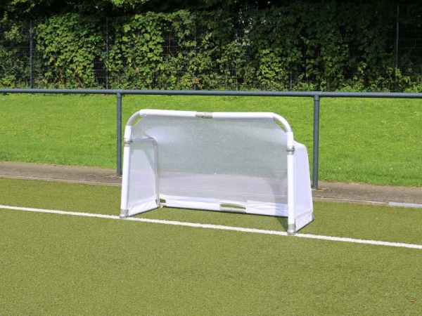
SK Březnice 15.000,- Kč
Plánováno 2020
Pořízení bezpečnostních branek
Žádost o podporu na pořízení bezpečnostních branek pro potřeby mládežnických mužstev klubu.
2 kusy fotbalových minibranek
2 kusy tréninkových minibranek

Slide 11

RC Pampeliška 15.000,- Kč
Rádi bychom Vás požádali o finanční příspěvek 20 000,- Kč. V letošním roce musíme pořídit do centra novou tiskárnu s kopírkou a scannerem. V době narůstající úřednické mašinerie je to věc pro kancelář nezbytná. Kromě administrativních záležitostí slouží hlavně k tisku informačních materiálů a materiálům, které se používají při pravidelných i jednorázových kurzech a programech.
Další věcí, kterou musíme v letošním roce ve vybavení RC obnovit je parní vysavač. Ten slouží ke každodennímu úklidu centra.

Slide 12
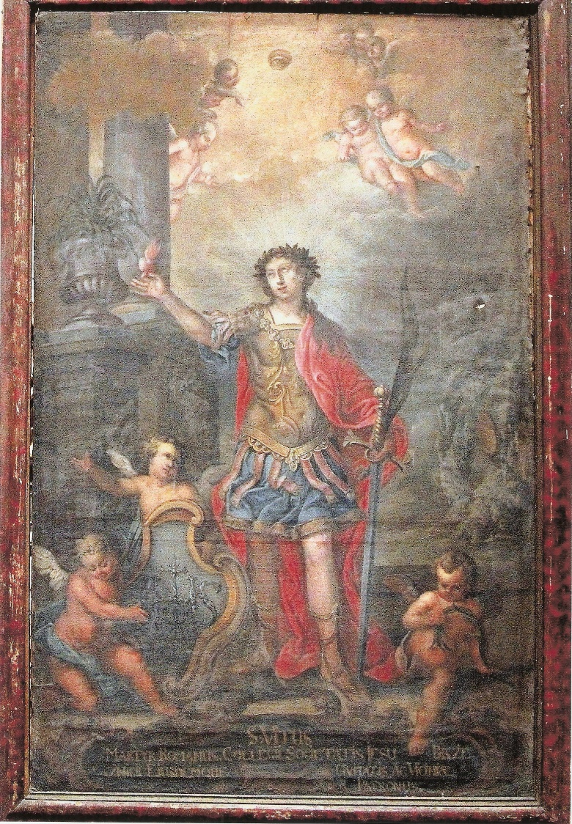
Podpora restaurování obrazu Patrona města sv. Víta 166.000,- Kč
Městské muzeum Březnice
PATRON MĚSTA BŘEZNICE
Obraz sv. Víta + rám
206 x 305 cm
„Jedná se o velmi kvalitní malbu provedenou barokní technikou oleje na plátno kolem roku 1700.“
Restaurátorské práce včetně rámu provedla akademická restaurátorka L. Helfertová.
Dílo prezentováno na svátek sv. Víta dne 15. června.

Slide 13
Děkujeme všem dárcům!

